Slide 1
使用元算法提高性能
--AdaBoost
员跃辉
2016年10月24日

Slide 2
Contents:
Introduction
AdaBoost

Slide 3
Introduction
Concept:
元算法（meta-algorithm）:基于数据集多重抽样将不同的分类器组合起来的结果。
或者叫集成方法（ensemble method）
思想来源：当做重要决定时，大家可能都会考虑吸取多个专家的意见而非某一个。

Slide 4
Introduction
可以是不同算法的集成
可以是同一种算法在不同设置下的集成
可以是数据集不同部分分配给不同分类器之后的集成

Slide 5
Introduction
自举汇聚法
( bootstrap aggregating ) / ( bagging )
从原始数据集选取S次后得到S个新数据集，新数据集和原数据集大小相等。
数据集建好后将某个学习算法分别用于每个数据集得到S个分类器，它们的权重一样。

Slide 6
Introduction
Boosting
是类似于bagging的技术，使用的多个分类器的类型一致。
与前者不同的是：boosting是通过串行训练得到的，每个新分类器都根据已训练出来的分类器性能来训练。关注被错分的数据。所以每个分类器的权重不同。

Slide 7
AdaBoost
AdaBoost ( boosting的一种 )
使用弱分类器和多个实例构建一个强分类器。
弱分类器指分类器的性能比随机猜测要好，错误率低于0.5。强分类器的错误率会降很多。

Slide 8
AdaBoost
运行过程如下：
训练数据中的每个样本，并赋予一个权重，这些权重构成向量D。一开始这些权重都初始化成相等的值。
首先在训练数据上训练出一个弱分类器并计算错误率，然后在同一数据集上再次训练弱分类器。第二次训练中，每个样本的权重会重新调整（正确降-错误升）。

Slide 9
AdaBoost
算法为每个分类器分配权重α，它基于弱分类器的错误率得到：
α= ½*ln[(1-ε)/ε]
ε= 分错的数目/总数目

Slide 10

AdaBoost
得到α后就可以对数据权重D进行更新：
D得到更新后进行下一轮迭代
通过不断调整D，至错误率将为0或者迭代数目达到指定要求。

Slide 11
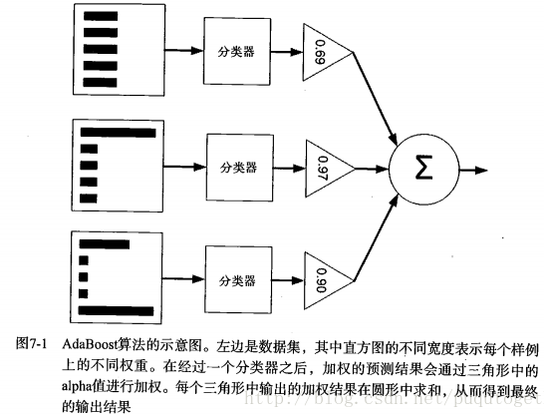
AdaBoost（示意图）

Slide 12
AdaBoost（流程图）
DATA
D
更新
N
分类
Ci
满足条件
错误率
αi
Y
ΣCi*αi

